Slide 1
0330_JAVA 심화
kopo 08 김은비

Slide 2
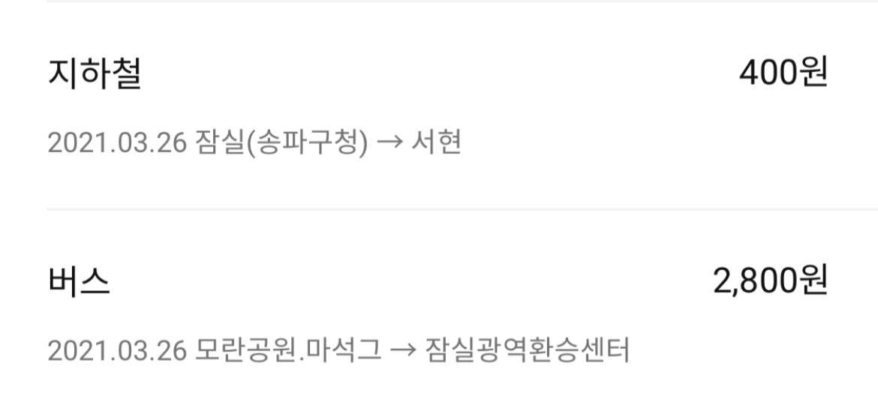
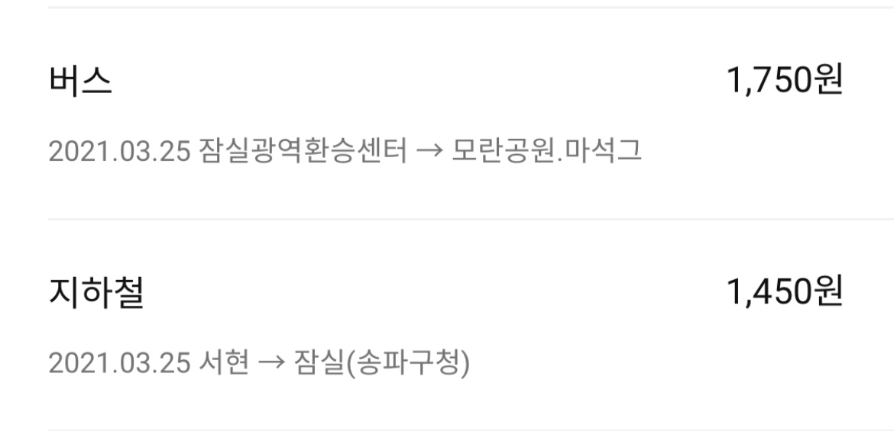
1. 등하교시 요금
등교
하교
경로: 마석그랜드힐아파트 -> 잠실 광역 환승센터 -> 8호선 복정역 -> 분당선 서현역

Slide 3
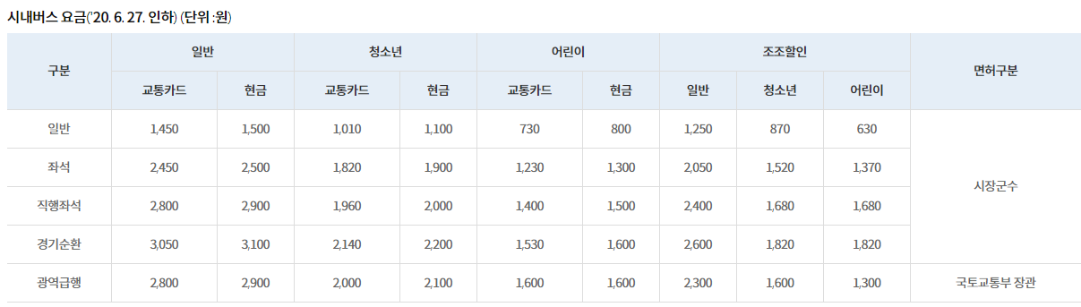
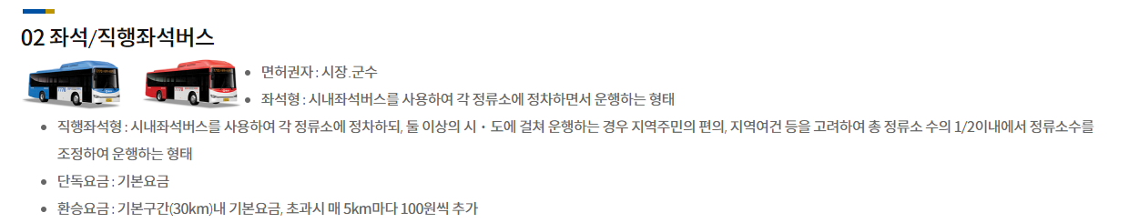
2. 경기도 버스 요금제

Slide 4
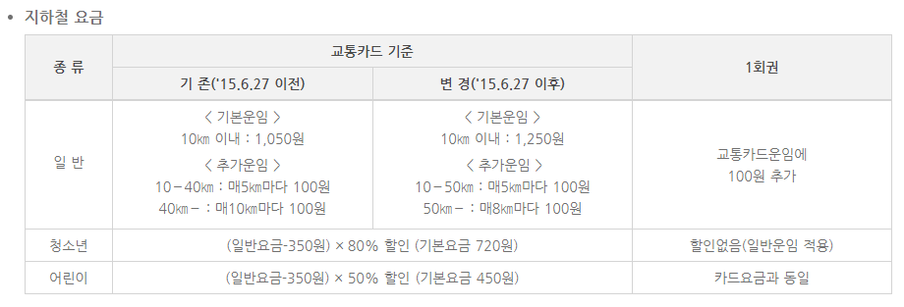
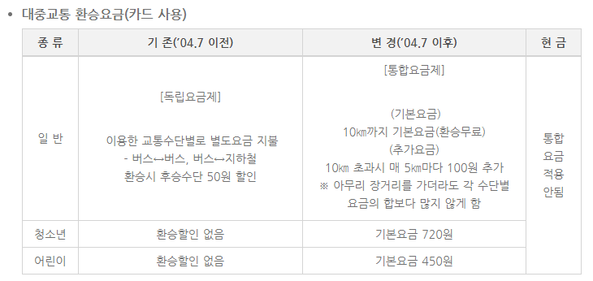
2. 서울시 지하철 요금제 및 수도권 통합 요금제(환승)

Slide 5
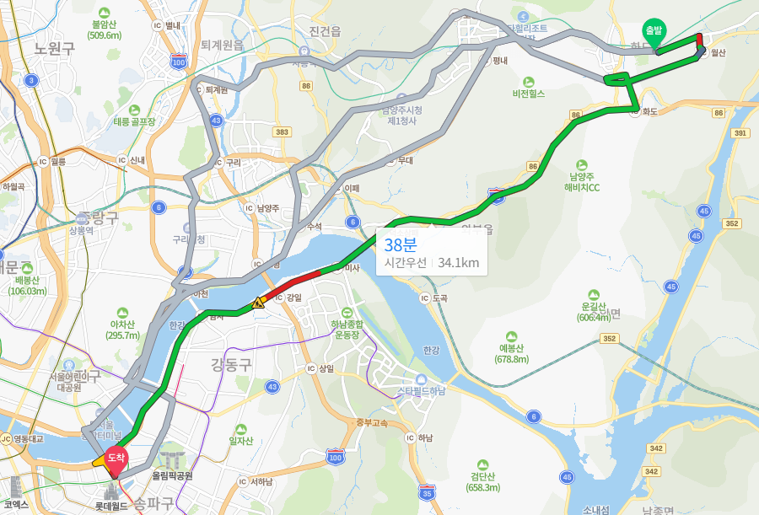
3. 버스 경로
현 도로 상황을 바탕으로 추천해준
내용이라 실제 거리나 경로와 다름
실제 버스 경로와 가장 유사한 걸로
채택
실 거리는 대략 30km 로 추정
기본요금: 2800원

Slide 6
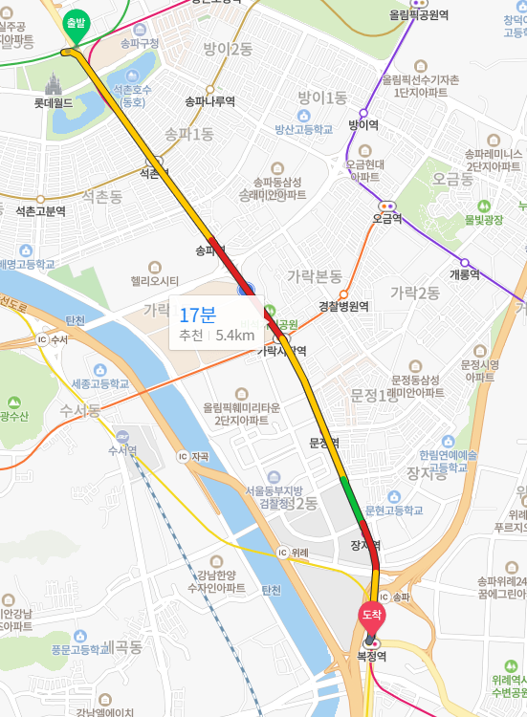
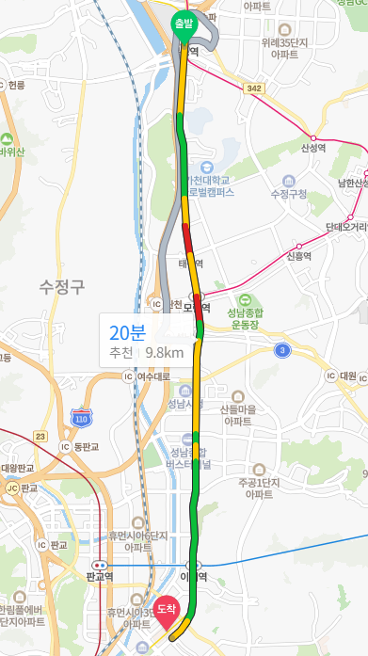
4. 지하철 경로
잠실 -> 복정
복정 -> 서현
매 5km마다 100원씩 추가
약 16km 이므로
400원 추가
하교시에는
지하철 1450원
(기본요금1250원 +10km 초과시 5km마다 100원씩 추가)
버스 1750원
(기본요금-지하철 총 요금 + 10km이상 5km마다 100원씩 추가)

